Slide 1
Top 10 Länder nach Anzahl neuer COVID-19-Fälle
174.061.995 Fälle (-15,6% im Vergleich zu Vorwoche)
3.758.560 Todesfälle (2,2%)
Land | Fälle kumulativ | Neue Fälle (7T) | Veränderung % (7T) | Trend | 7T-Inzidenz/ 100.000 Ew | R (7T) | CFR % | Mind. eine Dosis* | Vollst. Geimpft*
Indien | 29.183.121 | 741.135 | -30,92 | ▼ | 53,71 | 0,75 | 1,23 | 13,9% | 3,3%
Brasilien | 17.037.129 | 412.649 | -4,1 | ▼ | 194,13 | 1 | 2,8 | 24,2% | 11%
Argentinien | 4.008.771 | 191.632 | -16,83 | ▼ | 424 | 0,95 | 2,06 | 26,3% | 6,9%
Kolumbien | 3.611.602 | 179.180 | 10,74 | ▲ | 352,14 | 1,13 | 2,57 | 16,2% | 6,8%
USA | 33.072.912 | 109.594 | -7,73 | ▼ | 33,11 | 0,82 | 1,79 | 51,5% | 42%
Russische Föderation | 5.167.949 | 68.767 | 7,49 | ▲ | 47,12 | 1,03 | 2,42 | 12,3% | 9,3%
Iran | 2.990.714 | 55.271 | -20,56 | ▼ | 65,8 | 0,91 | 2,73 | 4,7% | 0,8%
Chile | 1.445.770 | 50.797 | 0,88 | ▲ | 265,73 | 1,04 | 2,08 | 59,2% | 45%
Malaysia | 633.891 | 46.726 | -13,15 | ▼ | 144,37 | 0,97 | 0,57 | 8,4% | 3,8%
Philippinen | 1.286.217 | 45.535 | -2,57 | ▼ | 41,55 | 1,04 | 1,73 | 4,1% | 1,5%
Quelle: WHO, Stand: 10.06.2021; *https://ourworldindata.org/covid-vaccinations, 11.06.2021

Slide 2
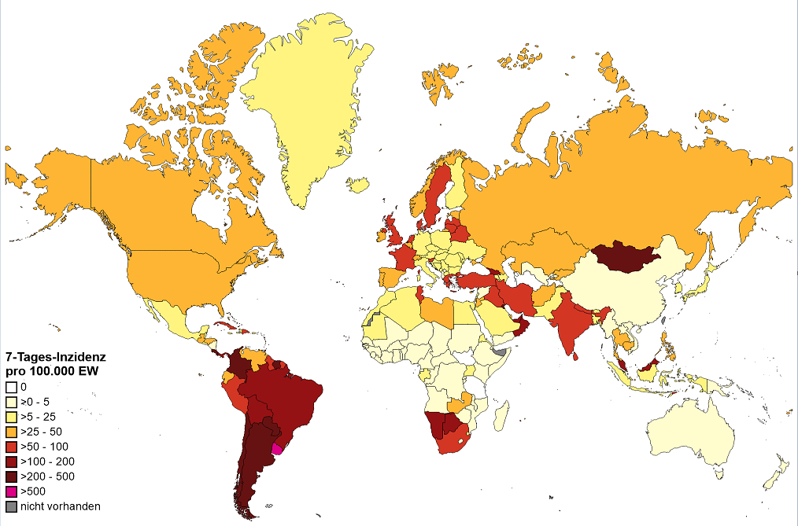
7-Tages-Inzidenz pro 100.000 Einwohner weltweit
Quelle: WHO, Stand: 10.06.2021

Slide 3
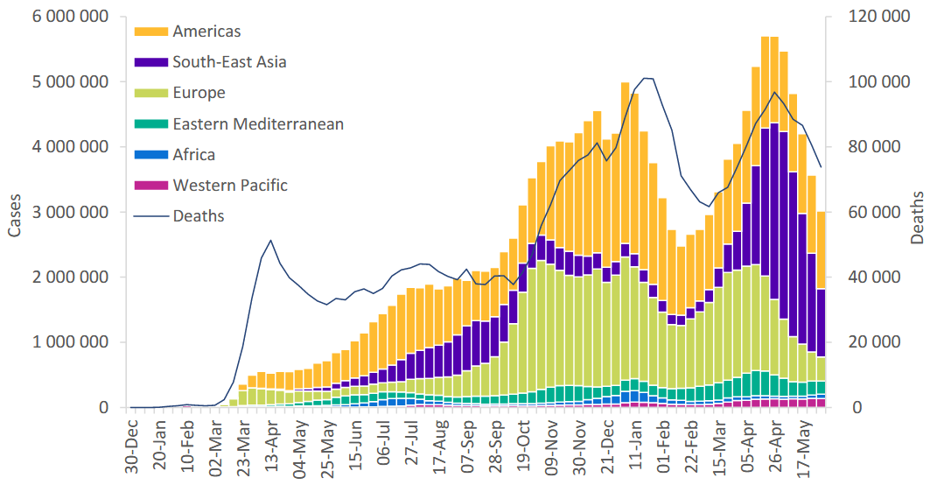
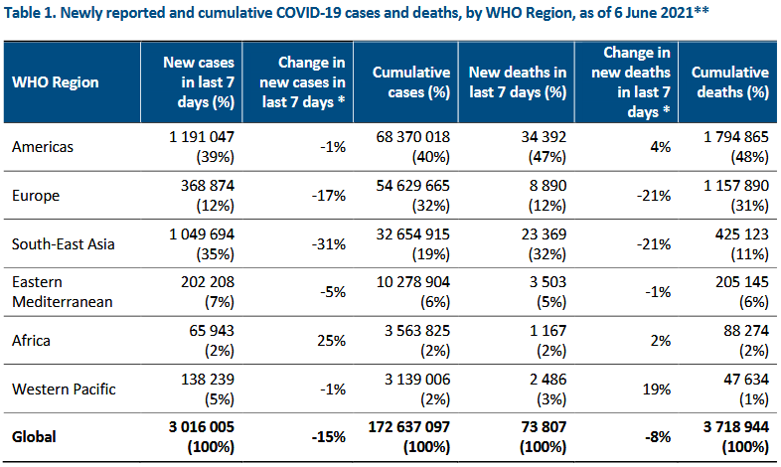
Fall- und Todeszahlen weltweit, WHO SitRep
Kontinent | Fälle 7T % | Todesfälle7T % | Fälle Veränderung % (7T) | Todesfälle Veränderung % (7T)
Afrika | 3,6 | 2,95 | 23,62 | 2,71
Amerika | 41,27 | 43,06 | -5,44 | -17,55
Asien | 44,66 | 43,38 | -24,17 | -3,75
Europa | 10,42 | 10,6 | -19,36 | -11,95
Ozeanien | 0,03 | 0 | -8,65 | inf
Quelle: WHO 10.06.2021; WHO Sitrep, 08.06.2021
Notes:
https://www.who.int/publications/m/item/weekly-epidemiological-update-on-covid-19---8-june-2021

Slide 4
ECDC Risk Assessment – 15. Update (10.06.2021)
Welches Risiko stellt SARS-CoV-2 auf der Grundlage der derzeitigen Durchimpfungsrate und der zirkulierenden Varianten in der EU/EWR für die Allgemeinbevölkerung und besonders gefährdete Personen dar?
1. Als wenig besorgniserregend eingestufte Länder:
niedriges Risiko für die Allgemeinbevölkerung + geimpfte Risikogruppen
Moderates bis hohes Risiko für nicht-geimpfte Risikogruppen
2. Als mäßig besorgniserregend eingestufte Länder:
Niedriges Risiko für die geimpfte Allgemeinbevölkerung
Niedriges bis moderates Risiko für die nicht-geimpfte Allgemeinbevölkerung und geimpfte Risikogruppen
hohes/sehr hohes Risiko für nicht-geimpfte Risikogruppen
3. Als besonders besorgniserregend eingestufte Länder:
Niedriges bis moderates Risiko für die geimpfte Allgemeinbevölkerung
Hohes Risiko für die ungeimpfte Allgemeinbevölkerung
Moderates Risiko für geimpfte Risikogruppen
sehr hohes Risiko für nicht-geimpfte Risikogruppen
Notes:
https://www.ecdc.europa.eu/en/publications-data/rapid-risk-assessment-sars-cov-2-circulation-variants-concern
https://www.ecdc.europa.eu/sites/default/files/documents/RRA-15th-update-June%202021.pdf

Slide 5
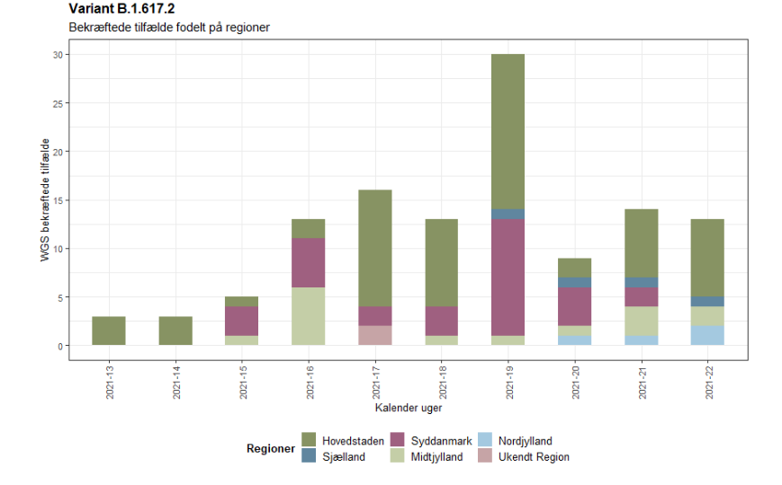
Risk Assessment – B.1.617.2 (Delta), Dänemark,
Erster Fall: 02.04.2021 (KW13)
Gesamt Anzahl Fälle: 119
0.2 – 0.5% in den letzten 4 – 5 Wochen
Verlauf: stabil niedrige Fallzahlen
Fälle - Epi:
  importierte Fällen
  kleine zusammenhängenden Infektionsketten.
-> SSI sieht nicht sofort die gleiche Entwicklung wie bei B.1.1.7, das schnell das Infektionsbild Dänemark übernommen hat.
Impfdurchbruch – Infektionen:
86% mit Pfizer-BioNTech geimpft
-> Auf der verfügbaren Datenbasis gibt es keine Hinweise darauf, dass bestimmte Virusvarianten in besonders hohem Maße Durchbruchinfektionen verursachen.
Quellen:
https://www.ssi.dk/aktuelt/nyheder/2021/risikovurdering-af-b1672-delta-registreret-forste-gang-i-indien
https://files.ssi.dk/covid19/virusvarianter/status/virusvarianter-covid19-10062021-rr45 (Stand: 09/06/21)
https://experience.arcgis.com/experience/1c7ff08f6cef4e2784df7532d16312f1 (Stand: 11.06.2021)
Variante/ Mutation | Anzahl Fälle | Impfdurchbruchs-infektionen | Inzidenz (pro 100.000 Variant-Fälle)
B.1.617.2 | 92 | 1 | 1.087
B.1.1.7 | 52.295 | 410 | 784
B.1.351 | 112 | 1 | 893
P.1 | 34 | 0 | 0
B.1.1.7 + E484K | 282 | 5 | 1.773
Notes:
Seit KW 4/2021 ~ 90% der Fälle werden sequenziert. Leider keine neue Zahlen dazu
-Der er fundet et lavt antal infektioner efter den forventede fulde effekt af vaccination er indtrådt svarende til 0,1 % af de vaccinerede.
-Antallet af infektioner, indlæggelser og dødsfald blandt personer som har fået 2. vaccination er stabilt over hele perioden med kun få tilfælde
-Ingen virusvariant har indtil nu vist sig at forårsage gennembrudsinfektioner i særlig høj grad

Slide 6
BACK-UP

Slide 7
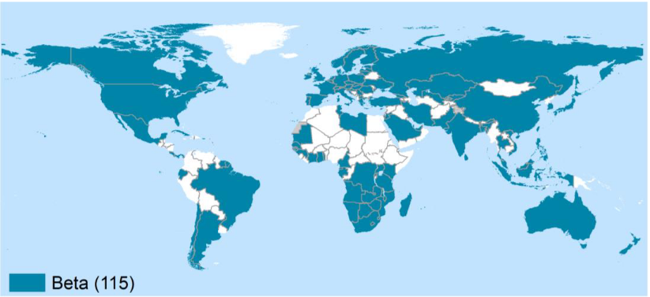
SARS-CoV-2 Varianten: Beta (Linie B1.351)
Virusvarianten-Gebiete: Botsuana, Eswatini, Lesotho, Malawi, Mosambik, Sambia, Simbabwe, Südafrika
Unter Beobachtung: Afrika (u.a. Angola, Burundi, Ghana, Kenia, Namibia, Nigeria, Ruanda, Tansania)
Quelle: WHO Sitrep vom 01.06.2021
Notes:
13 seit der Vorwoche)
https://www.who.int/publications/m/item/weekly-epidemiological-update-on-covid-19---8-june-2021

Slide 8
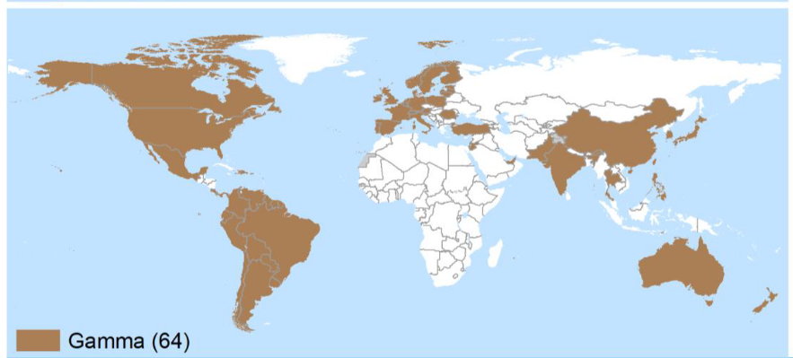
SARS-CoV-2 Varianten: Gamma (P1. Variante; Linie B1.128.1)
Virusvarianten-Gebiete: Brasilien, Uruguay
Unter Beobachtung: Südamerika
Quelle: WHO Sitrep vom 01.06.2021
Notes:
+0

Slide 9
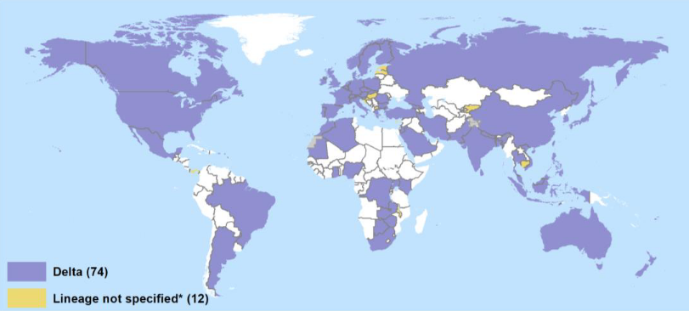
SARS-CoV-2 Varianten: Delta (Linie B.1.617.2)
Virusvarianten-Risikogebiete: Indien, Nepal, UK
Quelle: WHO Sitrep vom 01.06.2021
Notes:
(+12 seit der Vorwoche)

Slide 10
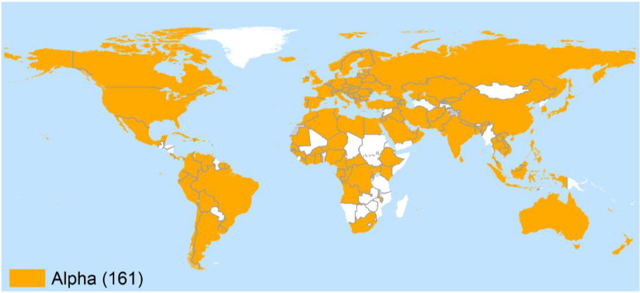
SARS-CoV-2 Varianten: Alpha(Linie B.1.1.7)
Virusvarianten-Risikogebiete: Keine
Quelle: WHO Sitrep vom 01.06.2021
Notes:
(+1 seit der Vorwoche)

